Slide 1
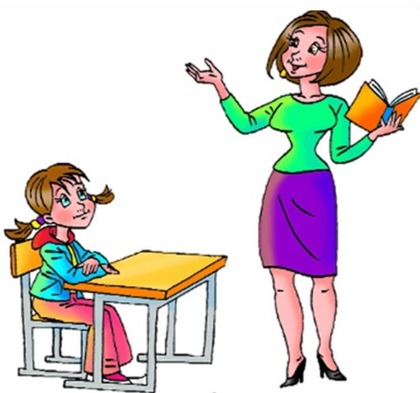
Мастер класс
«Состояние учителя — главный ресурс мотивации и качества образования».
Педагоги-психологи:
Шмыга Елена Николаевна
Марцева Ирина Геннадьевна

Slide 2
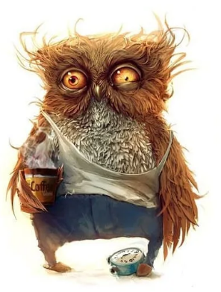
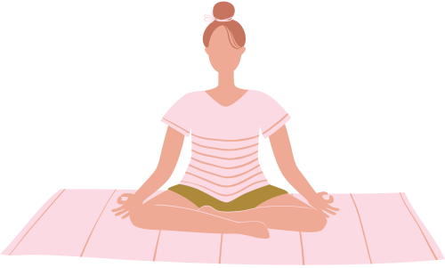
Пофессиональное
обязательство
Забота о себе =

Slide 3
Самопомощь
• Здоровый сон
• Хорошее питание
• Регулярный отдых (50/10)
• Маленькие тайм-ауты во время рабочего дня
• Интересы вне профессиональной деятельности
• Активности на природе
• Саморазвитие (не только в профессиональной
сфере)
• Техники управления состоянием, медитация

Slide 4
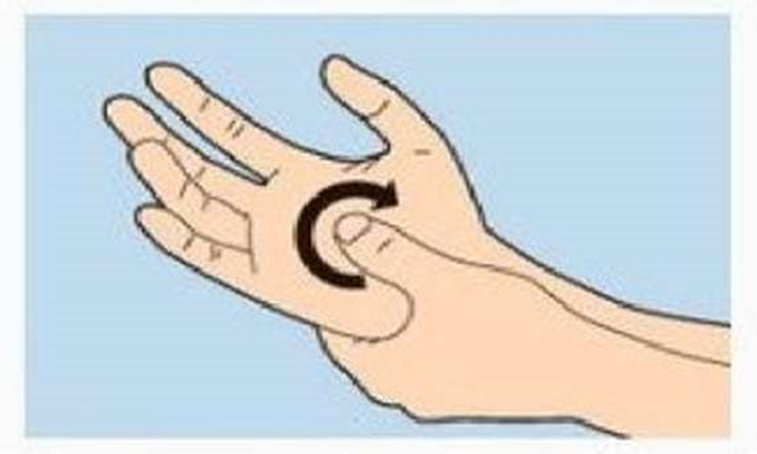
Антистресс
Мягко надави большим пальцем левой руки на середину правой ладони и вращай им по кругу в течение минуты.
То же самое сделай правым большим пальцем на левой ладони. Это ослабит напряжение и переключит внимание.

Slide 5
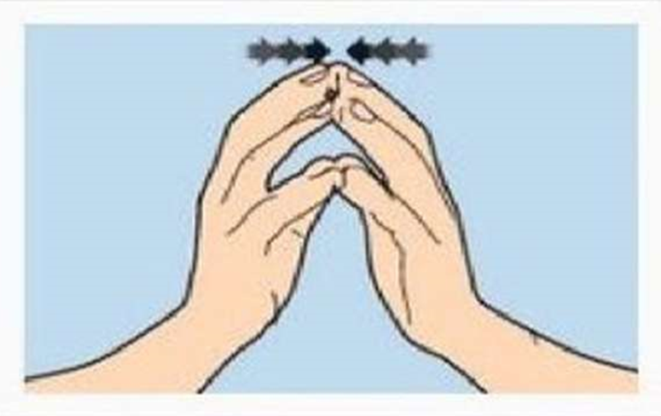
ПРИЛИВ СИЛ
Кончиками пальцев обеих рук энергично постучи друг о друга.
Затем кончиками большого и указательного пальца правой руки сожми левый большой палец и проведи ими от основания до кончика (будто снимаешь колечко).
То же самое сделай с большим пальцем правой руки.

Slide 6
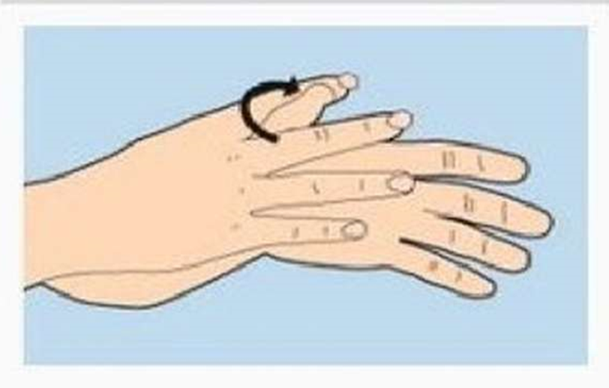
ЗАПУСК МОЗГА
Легко сожми большой палец левой руки указательным и средним пальцами правой (как пассатижами) и «ввинтись» им в этот зажим от кончика до основания.
То же проделай с правым большим. Такой массаж улучшает прилив крови к мозгу.

Slide 7
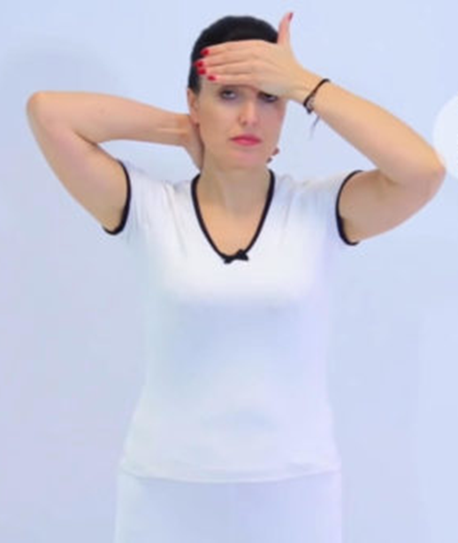
Упражнение "Лобно-затылочная коррекция"
Техника помогает снять стресс и боль, справиться с чувствами тревоги, неуверенности, волнения, успокоиться, стабилизироваться. В ее основе природные интуитивные знания.

Slide 8
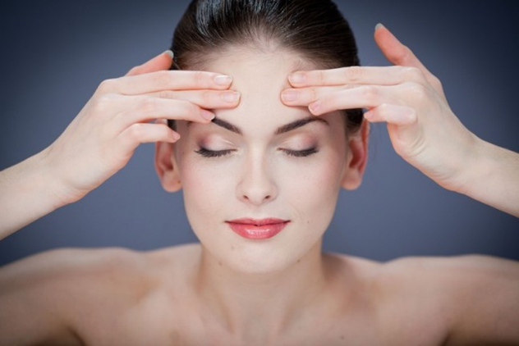
Упражнение «Позитивные точки».
Повышает способность к организованной деятельности,
активизирует работу памяти.
Снимает стресс

Slide 9
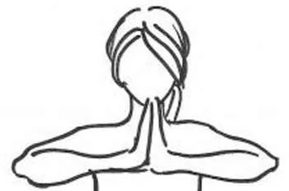
Для снятия усталости и нервного напряжения.
Сложите ладони перед грудью пальцами вверх, не дышите. Сдавите изо всех сил основание ладоней, чтобы руки задрожали. Напряжены мускулы рук и груди. Втяните живот и потянитесь вверх, как будто вы, опираясь о руки, выглядываете из окна.

Slide 10
Ресурсное состояние
учителя
Учебная
мотивация
Качество
образования

